Slide 1
Numizmatika

Slide 2
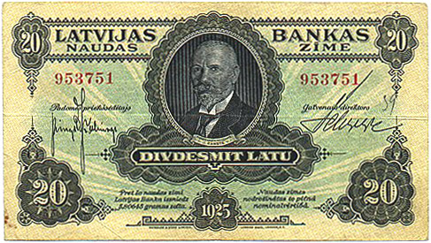
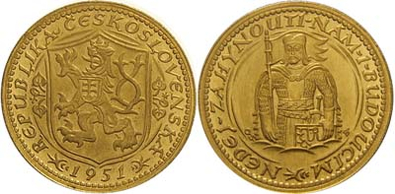
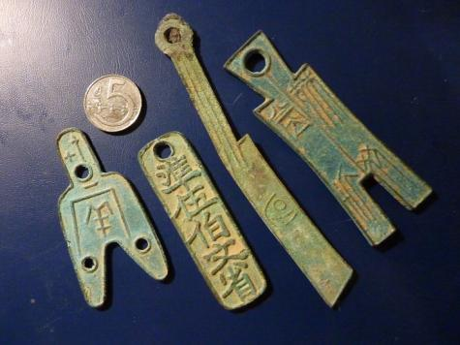
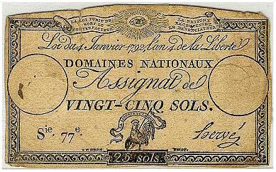
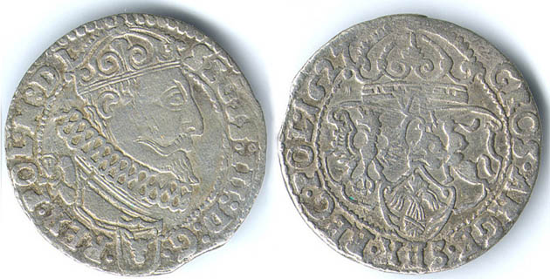
Pojem
Numizmatika, někdy psáno též numismatika (z lat. nummus = peníz, mince).

Slide 3
Definice a cíl
Numizmatika je historický obor, jehož předmětem a současně i hlavním pramenem jsou platební prostředky
Cílem numizmatiky je zkoumání funkce těchto platebních prostředků v procesu společenské směny od nejdávnější minulosti po současnost
Numizmatika jako historická disciplína
  zkoumá výrobní stránku platidel (mince, bankovky),
  sleduje vývoj různých typů platidel jako zvláštních forem ekonomického procesu (vývoj měny)
  zkoumá platidla jako nástroj směnných, tj. společenských vztahů (peníze)

Slide 4
Platební prostředky
Předmincovní platidla
Mincovní platidla
Pomincovní (postmonetární) platidla
  papírová platidla
  kryptoměny

Slide 5
Dělení numizmatiky
Geografické členění (podle kontinentů a dále podle historicky vznikajících územně politických celků)
Chronologické členění (předmincovní platidla, starověká, středověká, novověká, moderní platidla)
Měnové členění (podle měnových systémů a uvnitř systémů podle platidel tvořících měnovou soustavu)

Slide 6
Terminologie
Peníze – prostředek směny různých druhů zboží
  Předmincovní a mincovní platidla (zejména drahé kovy – zlato a stříbro)
  Funkce peněz:
    Peníze jako míra hodnoty (= podstata peněz)
    Světové peníze (obchod za hranice jedné země a internacionalizace hospodářského života)
    Platidlo
    Oběživo
    Prostředek tezaurace

Slide 7
Terminologie
Měna:
  Širší význam: určitý druh celé existující peněžní soustavy (= zlaté + stříbrné + papírové peníze)
  Užší význam: peněžní (měnová a mincovní) jednotka, tj. určité množství stříbra nebo zlata (od r. 1975 jen zlata), stanovená jakožto měřítko cen
  Monometalismus – měna založena na oběhu jediného kovu (zlato nebo stříbro)
  Bimetalismus – souběžně obíhají zlaté a stříbrné mince
Mince – kus kovu určitého tvaru, za jehož stříž a zrno ručí stát nebo vydavatel mince obrazem a opisem

Slide 8
Terminologie
Měna jako systém platebních a oběžných prostředků:
  Plnohodnotné mince (tzv. kurantní)
  Neplnohodnotné (tzv. drobné) mince
  Papírová platidla (tzv. úvěrová platidla: státovky, bankovky) – nahrazovala v oběhu příslušná váhová množství drahého kovu
Líc (avers) – strana mince, na které je vyznačen obrazem a písmem vydavatel mince (tzv. mincovní pán)

Slide 9
Terminologie
Střížek - plíšek kovu (obvykle kruhového tvaru) předpřipravený pro ražbu mince za použití mincovního razidla
Stříž – celková hmotnost mince:
  středověk: hmotnost každého kusu kolísala – z určené mincovní hmotnostní jednotky byl ražen stanovený počet mincí (tzv. mincovní číslo)
  novověk: zásada jednotné hmotnosti každého kusu mince
Jakost mince – čistota (ryzost) mince je vyjádřena poměrem drahých kovů k tzv. náčistu (zpravidla mědi) v každé minci. Vyjadřuje se v tisícinách (promilech) drahého kovu.
  jakost zlata v karátech (24 karátů = ryzí zlato)
  jakost stříbra v lotech (16 lotů = ryzí stříbro)
Legování - směšování drahého a obecného kovu

Slide 10
Terminologie
Zrno – jádro mince – je množství drahého kovu v každém střížku
Hodnota mince – spočívá v druhu mincovního kovu a v hmotnosti mince:
  Vnitřní hodnota mince – podle skutečné ceny ryzího kovu
  Nominální hodnota mince – stanovená kupní síla
  Kursovní hodnota – cena mince na mezinárodním měnovém trhu
Papírová platidla – kreditní peníze:
  Státovky – do oběhu dává stát jako platidla s nuceným oběhem
  Bankovky – do oběhu vydává emisní banka; je slibována výplata buď drahým kovem, nebo devizami

Slide 11
Terminologie
Ražba mince – výrobní proces v mincovně, resp. tvárnění aversu a reversu (rubu) střížku drobnou figurální a grafickou plastikou
Fabrika mince – kvalita provedení ražby aversu a reversu mince
Typ mince – obrazová a textová totožnost lícních a rubních ražeb u většího počtu mincí téhož vydavatele
Obraz na minci – obrazové motivy:
  symbolické (figurální, architektonické, heraldické atd.)
  konkrétní osoby (mincovní pán, světec, osobnost na pamětních mincích) – jen poprsí nebo hlava

Slide 12
Terminologie
Text (mincovní epigrafika):
  legenda na mincích vesměs v opisu
  nápis v mincovním poli
  nápis na hraně mince
  jazyk – latina (do 18. st.), národní jazyky
  letopočty
  vyznačení hodnoty (u nás na pražských groších – grossi Pragenses)
  vydavatel (pán mince) – od 16. st. značky mincoven, resp. mincmistrů

Slide 13
Dějiny platidel
Předmincovní platidla
Řecké měnové systémy
Keltské mincovnictví
Měna římské republiky a římského císařství

Slide 14
Dějiny platidel
Byzantská měna
Středověké mincovnictví:
  období denárové měny (v Čechách ca 955-1300)
  období brakteátu
  období feniku
  období grošové měny

Slide 15
Dějiny platidel
Tolarová měna (od r. 1548)
Konvenční měna (1750-1857)
Rakouská měna (1857-1892)
Korunová měna (1892-1918)
Československá korunová měna
Euroměna

Slide 16

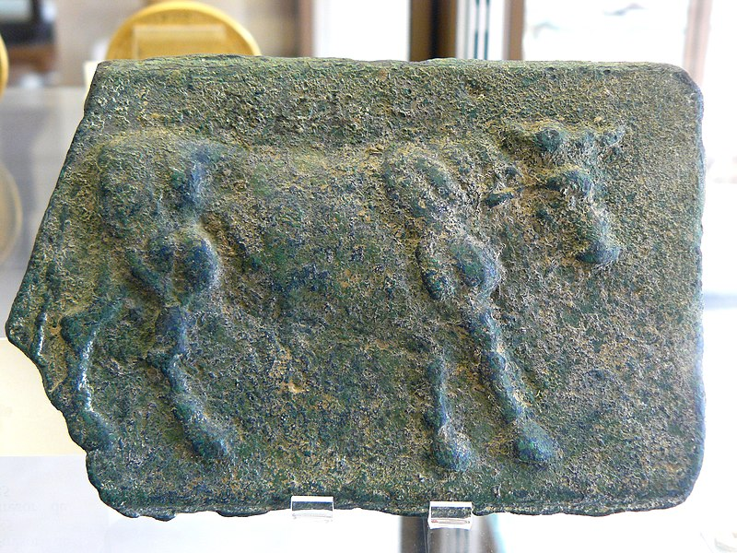
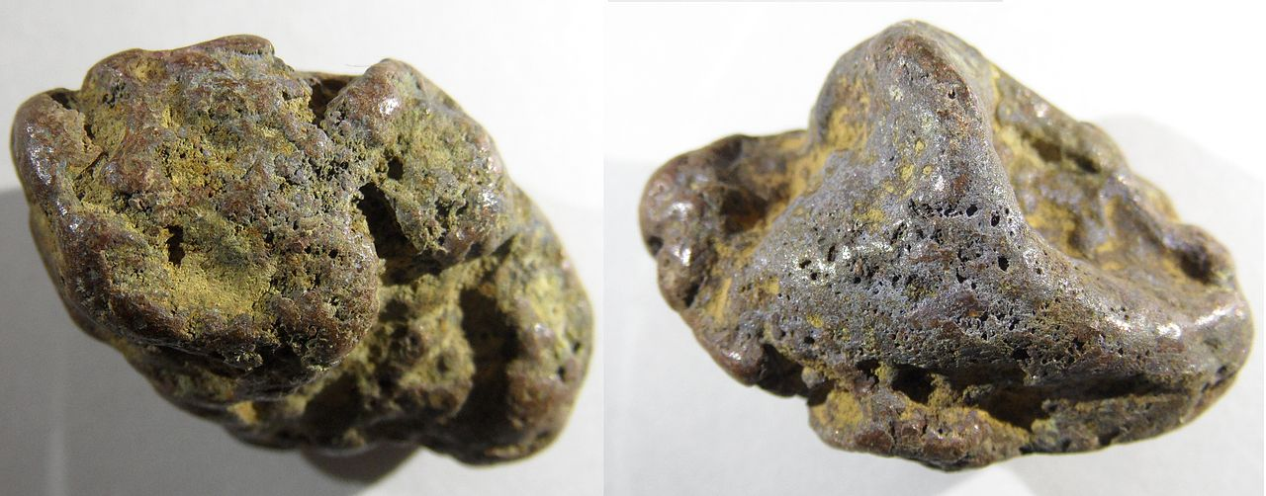
Předmincovní platidla
obilí, dobytek, tkaniny, plátna, kůže zvířat, druhy mušlí, šperky, zbraně, nástroje, kamenné kotouče atd.
kovová platidla:
  Aes rude – hrubě formovaná surová měď
  Aes signatum – platidlo pevné formy a hmotnosti
  Aes grave – platidla velikostně a hmotnostně odstupňované, se značkami, označujícími jejich nominální hodnotu
Aes grave
Aes rude

Slide 17
Řecké měnové systémy – attický měnový systém
Talent | 26,2 kg | 60 min | 6000 drachem
Mina (početní jednotka) |  | 100 drachem
Tetradrachma | 17,46 g | 4 drachmy
Didrachma | 8,73 g | 2 drachmy | statér
Drachma | 4,37 g | 6 obolů
Triobol | 2,20 g | 3 oboly
Obol | 0,73 g
Hemiobol | 0,30 g | ½ obolu

Slide 18
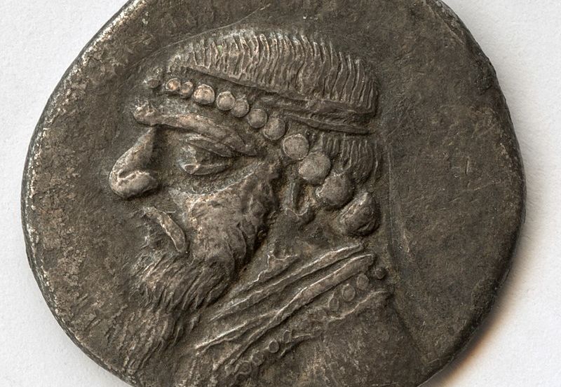
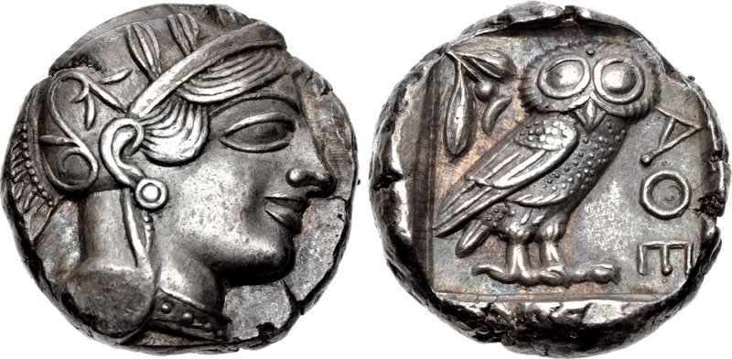
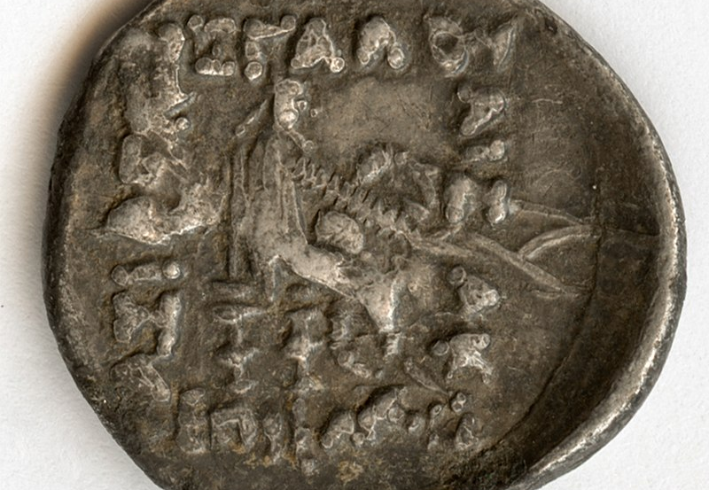
Stříbrná drachma Mithridata II. kol. 100 př.n.l. Nápis na reversu: ΒΑΣΙΛΕΩΣ / ΜΕΓΑΛΟΥ / ΑΡΣ-ΑΚΟΥ / ΕΠΙΦΑΝ →
Tetradeachma ↓

Slide 19
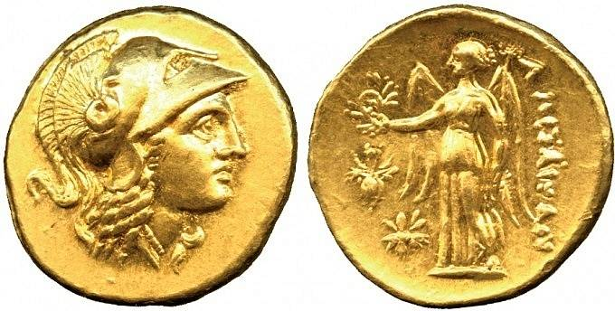
Keltské mincovnictví
Keltové čerpali mnoho podnětů z vyspělé kultury řecké a římské
Nejstarší typ na našem území – typ Níké – na základě zlatých statérů makedonského krále Alexandra III. Velikého (336-323) s obrazem hlavy bohyně Athény a s postavou bohyně Níké

Slide 20
Římská měna
Aureus | 25 denárů | 100 sesterciů | 400 assů
Denár |  | 4 sestercie | 16 assů
Quinár |  | 2 sestercie
Sestercius |  |  | 4 assy
Dupondius |  |  | 2 assy
As
Semis |  |  | ½ assu
Quadrans |  |  | ¼ assu
Libra – 327,45g
Aureus (zlatá mince) - 1/40 libry
Denár (stříbrná mince) – 1/84 libry – 3,9g
  Denár = 10 assů (později = 16 assů).
Sestercius (bronzová mince)

Slide 21
Středověk
Zakladatelem denárové měny Karel Veliký (768-814)
Karlovská libra – pondus Caroli – 408g
2. polovina 10. století
Karlovská libra 408g | 20 solidů krátkých (brevis) po 12 denárech | 240 denárů
 | 8 solidů dlouhých (longus) po 30 denárech
 | 10 šátečků | 1 denár
CENY – konec 10. století
Pšenice pro člověka na 1 měsíc | 1 denár
Ječmen pro jezdeckého koně na 40 dní
10 slepic

Slide 22
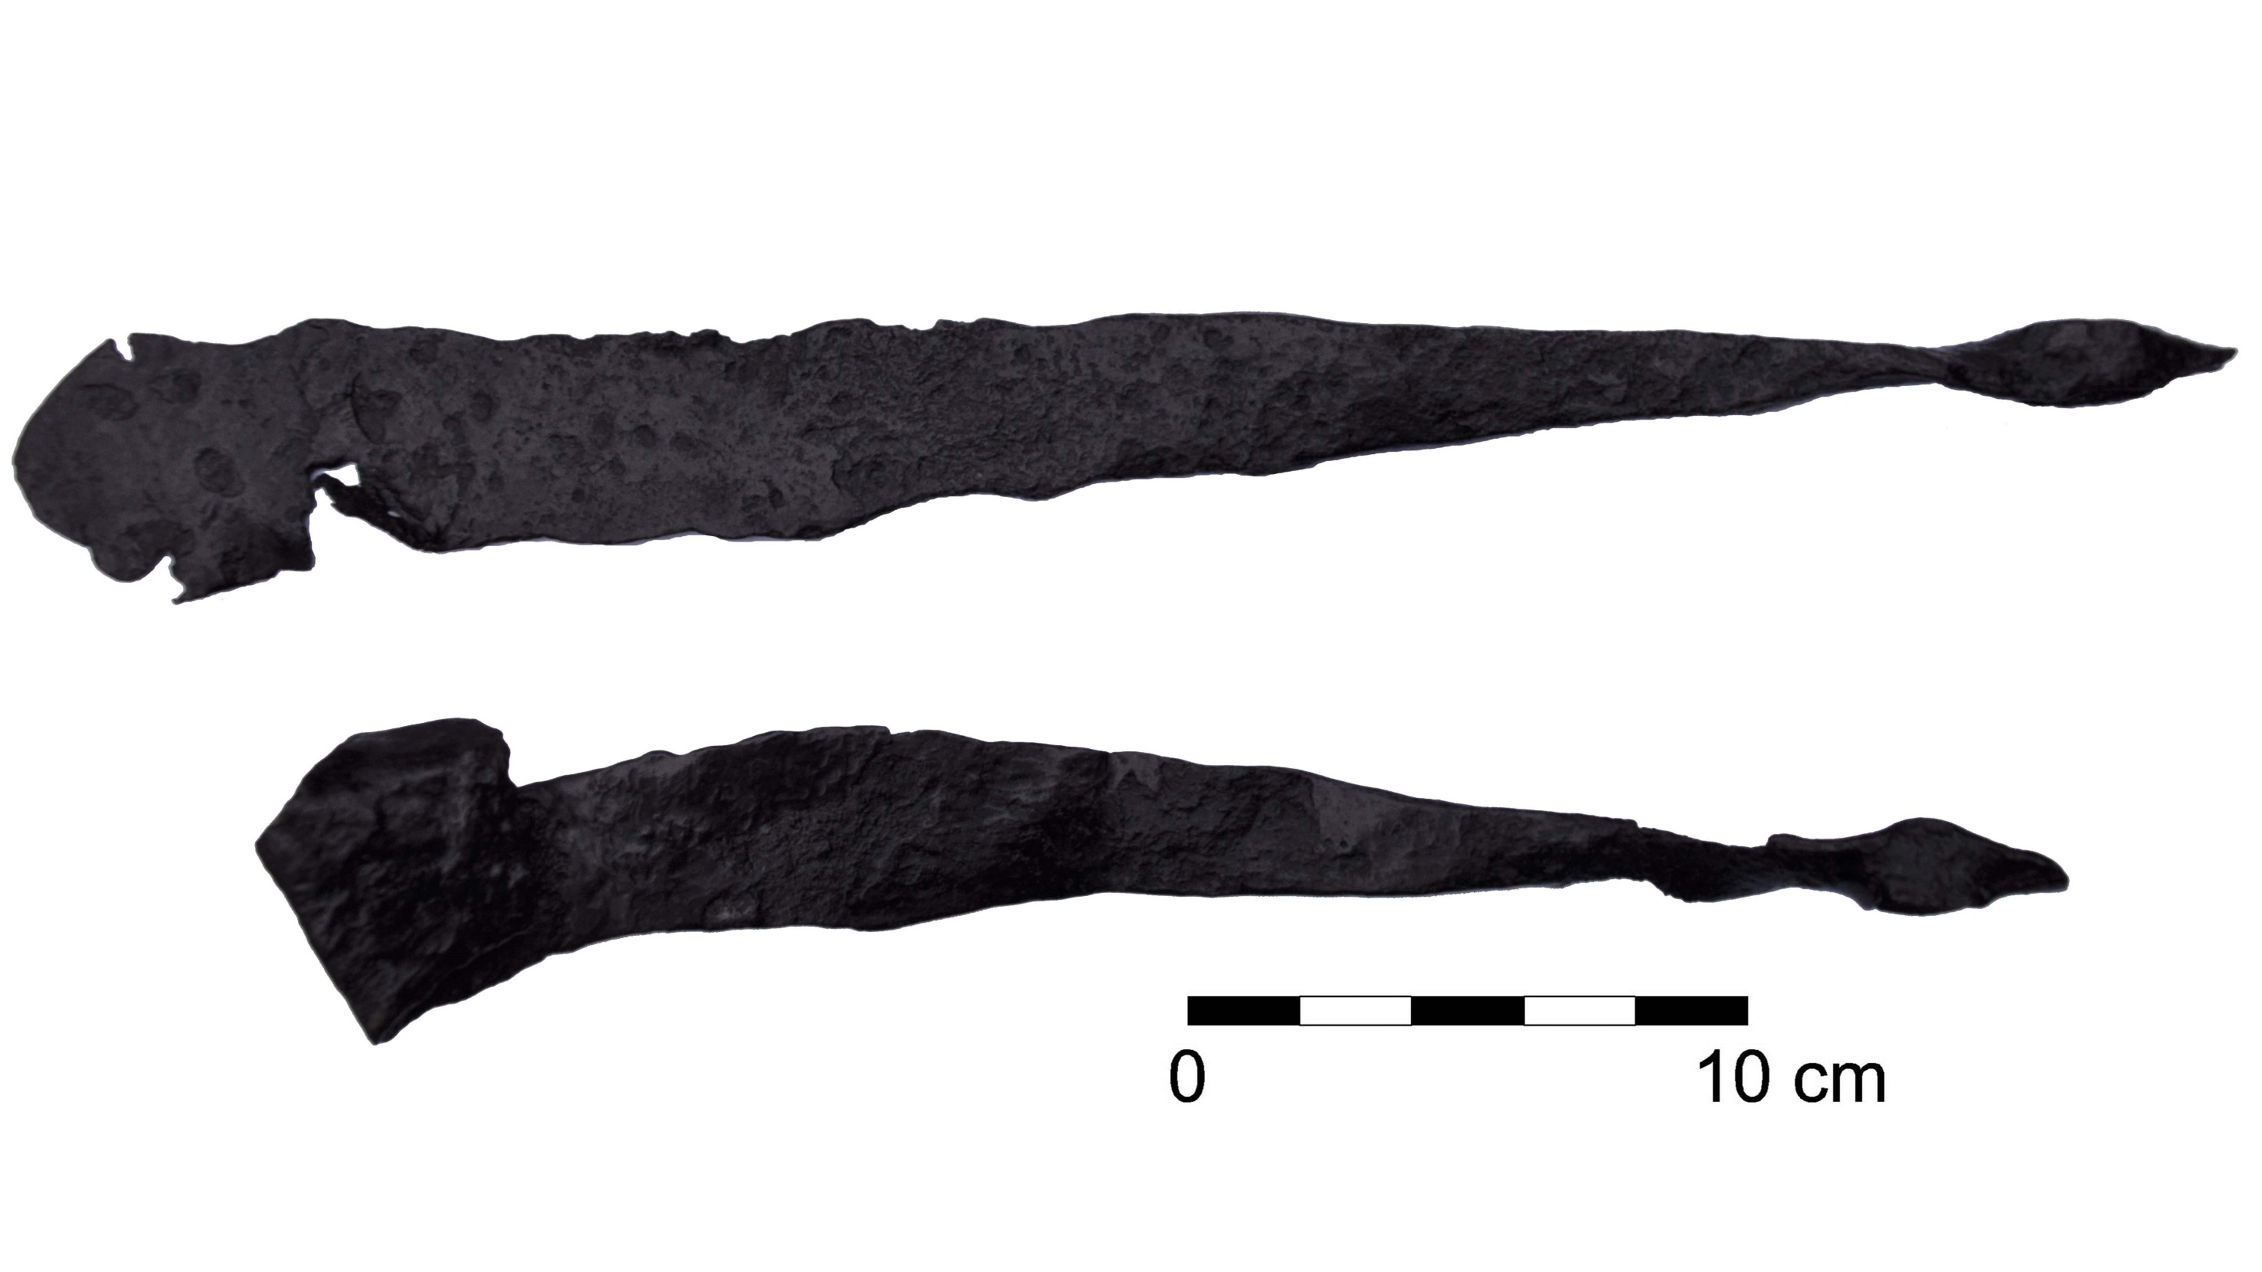
Velká Morava
Železné hřivny sekerovitého tvaru:
  Štíhlejší tvar: od 5 do 47 cm
  Masivnější tvar: jednotný tvar a velikost

Slide 23
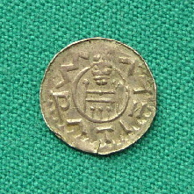
České denáry (ca 955-1300)
Denár Vratislava II.
(1061-1092)
Polovina 11. století – reforma Břetislava I.
Hřivna (marka) 210g | 200 denárů | 1 denár – 0,9g
Ražba dvoustranných mincí v Čechách až do třetího desetiletí 13. st.
Počátek za knížete Boleslava I. (935-972)
Mincovny: Praha, Vyšehrad, Kouřim, Stará Plzeň. Na Moravě: Olomouc, Brno, Znojmo
Obnovování mince (tzv. renovatio monetae)

Slide 24
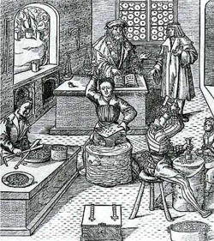
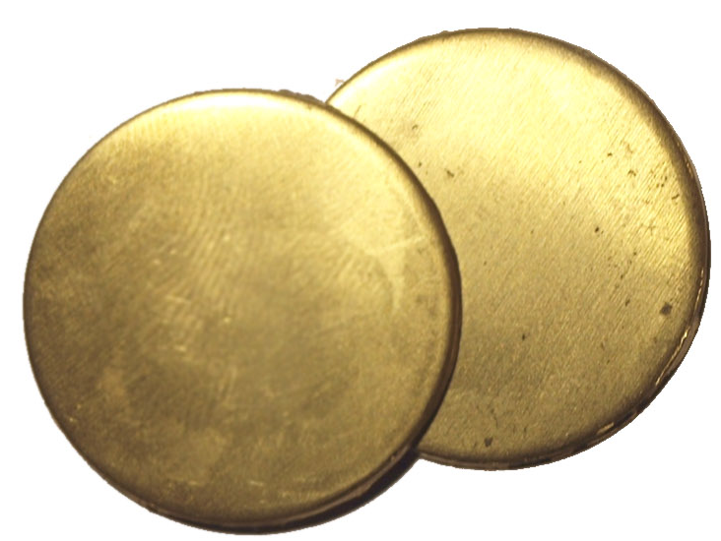
Technika ražby denárů
fáze – výroba mincovního kovu (slitiny). Odstraňování příměsí. Stříbro vytavené (slitky) muselo být v mincovnách přepalované. Přidání náčistu (měď v zrnitém stavu) – rovnoměrné rozložení kovu.
fáze – příprava mincovních střížků. Mincovní cán (tj. odlitek) byl roztepán na plát a rozřezán na menší plíšky, z nichž byly vykrojovány nebo vysekány mincovní střížky.
střížek
fáze – pregéřské dílo. Dvě razidla v negativním provedení. Spodní razidlo opatřené hrotem do dřevěného špalku, zatímco svrchní razidlo držel pregéř v ruce – úder kladivem.

Slide 25
Brakteáty a feniky
Potřeba reformy kol. pol. 12. st. v Evropě – nárůst potřeby oběživa, hledání nových forem platidel, urychlení procesu výroby mincí
Fenik – jednostranný a dvoustranný
Brakteát – jednostranná mince
Mincovní reforma Přemysla Otakara I. v 30. letech 13. st.
Pojem „brakteát“ (lat. bractea – plíšek) až novověký (humanistický) – v pramenech stále „denarii“
Rozvoj hlubinné těžby stříbra (Jihlava, později Kutná Hora)
Velké brakteáty byly svým obrazem poměrně uniformní (poprsí nebo postava panovníka s atributy a heraldickými znameními)

Slide 26
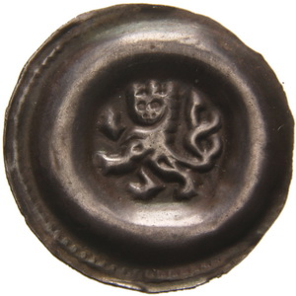
Brakteáty a feniky
Početní jednotky
Talent | 240 denárů
Hřivna | 480 denárů
Ražební číslo
Česká hřivna (253g) | 240 denárů
 | 360 denárů
Moravská hřivna (280g) | 360 denárů
 | 480 denárů

Slide 27
Grošová měna (1300-1547)
V červenci roku 1300 byly zaraženy první pražské groše a jejich díly, tzv. denarii nebo krátce parvy (též denáry). Šlo o skutečnou měnovou soustavu a přechod od brakteátů ke grošům byl stanoven v poměru 6 brakteátů = 1 groš. Reforma byla provedena za účasti italských finančníků, jejichž úkolem bylo patrně především řešení ekonomických a organizačních otázek – koncentrace výroby mince v Kutné Hoře
Z pražské patnáctilotové hřivny (253g) mělo být raženo 64 grošů o přibližně stejné hmotnosti 3,9g anebo 768 parvů
Početní jednotka – tzv. kopa grošů (sexagena grossorum) – 60 grošů nebo 720 parvů (=haléřů, relace ke groši 1:12)
Zlaté mince – florén a dukát
Reforma měny za Jiřího z Poděbrad – 1469

Slide 28
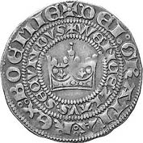
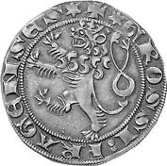
Grošová měna
(1300-1547)
MĚNA
1 florén | 12-13 grošů (zač. 14. st.)
1 dukát | 18-20 grošů
 | 1 groš | 12 parvů
 | 1 groš | 7 penízů | 14 haléřů (od r. 1384)
kopa grošů | 60 grošů
hřivna grošů | 64 grošů
Avers
Revers

Slide 29
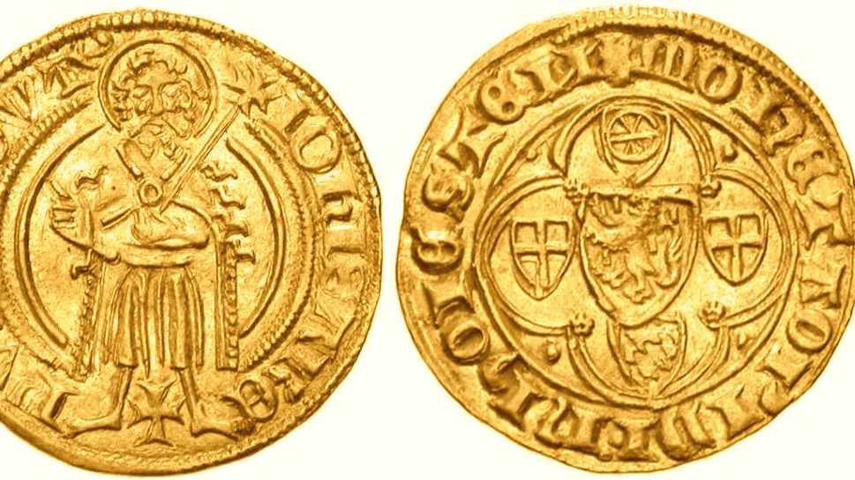
Tyrolská krejcarová mince
Měnová reforma Ferdinanda I. pro Rakousy (1524):
  Založena na vídeňské hřivně o váze 280g
  Kurantní mince – nominál – zlatník (Guldiner) – 28,8g (zrno 25,78g)
Říšský augsburský sněm (1560) – schválen říšský mincovní řád. Věnoval se paritě stříbrné a zlaté mince:
  Kolínská marka o hmotnosti 233,8g
  Rýnský zlatý (fl.) – něm. Rheinischer Gulden; lat. florenus Rheni = 72 krejcary stříbra

Slide 30

Tolarová měna (1548)
Snaha o unifikaci české měny s měnou rakouskou a uherskou
Zahájení ražby hrubé mince tzv. jáchymovského tolaru hraběte Šlika v roce 1519-1520 (označený původně „tolský“, „jáchymovský“ groš) – vážil 29,23g (zrno 27,40g)
V l. 1528/1529 realizoval král Ferdinand I. v Jáchymově svůj mincovní regál proti Šlikům
1547 „dohoda“ mezi českými stavy a panovníkem:
  1 tolar = 30 grošů = 210 bílých penízů = 420 malých penízů
1561 zavedení zlatníkové měny:
  Zlatník = 60 krejcarů = 180 bílých = 360 malých penízů
1573 – obnovení tolarové měny

Slide 31
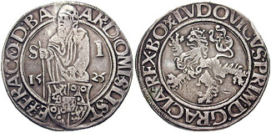



Jáchymovský tolar z roku 1525; avers: Svatý Jáchym; revers: dvouocasý lev

Slide 32
Zkratky peněžních a početních jednotek v moravských pramenech

Slide 33
Krejcarová soustava
Usnesení stavovského direktoria (28. dubna 1619):
  krejcarová soustava jako princip českého mincovnictví
  zrušena ražba bílých a malých grošů
  početní ekvivalenty krejcaru: 24krejcary, 12krejcary, 3krejcar, bílé peníze, malé peníze
  tolary nebyly raženy vůbec a kursově odpovídaly 150 krejcarům
Nástup Ferdinanda II. na český trůn a po Bílé hoře – mincovní regál pronajat finančnímu konsorciu (v čele Karel z Liechtenštejna)
  Ražba tzv. dlouhé mince (1621-1623) – zlehčování mincí až o 90%
  Úpadek, tzv. kaláda
Obnova mince od r. 1624: peněžní jednotkou vídeňská hřivna (280g); měnovou soustavu tvořil tolar (=120 krejcarů), jeho díly a drobná mince

Slide 34
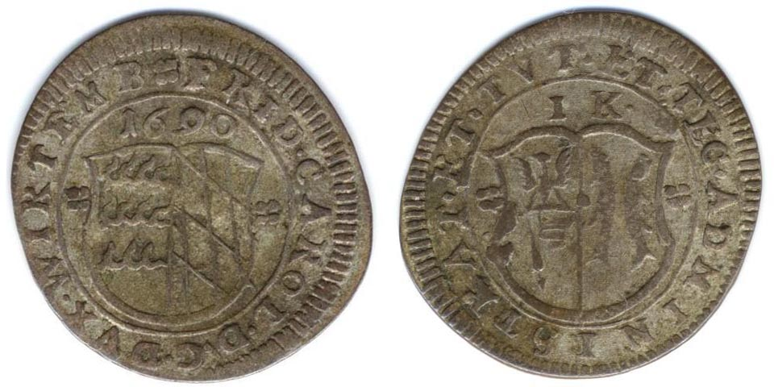
Krejcar
Krejcar z r. 1690
1271 – v tyrolském Meranu
Název podle obrazu spojeného velkého a malého kříže
Za Friedricha III. (1457-1493) – krejcar se rovnal 4 fenikům
Od r. 1559: 1 gulden = 60 krejcarů = 252 feniků (později 240 feniků)
Původně mince stříbrná, později bronzová

Slide 35
Měna konvenční (1750-1857)
Měnová reforma – 7. listopadu 1750. Vyhlášená patentem 1. ledna 1754. K reformě se připojily některé státy – Bavorsko, Bádensko
Kolínská hřivna – 233,8g – z toho 10 tolarů v hodnotě 20 zlatých
Díly tolaru a drobná krejcarová mince ve stříbře
Měděné tzv. grešle – určené pro české země
Zlatá mince – dukát
Měnové relace
dukát | 250 krejcarů
tolar | 2 zlaté | 120 krejcarů
tolar křížový | 132 krejcarů
zlatý (1/2 tolar) | 60 krejcarů | 80 grešlí | 20 grošů
groš | 3 krejcary | 4 grešle
grešle | ¾ krejcaru
krejcar | 4 feniky | 8 haléřů

Slide 36
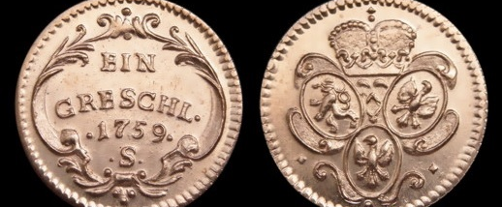
Grešle, Marie Terezie, 1759, mincovna Praha (Cu)

Slide 37
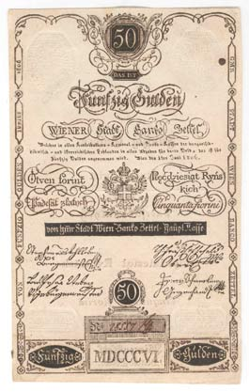
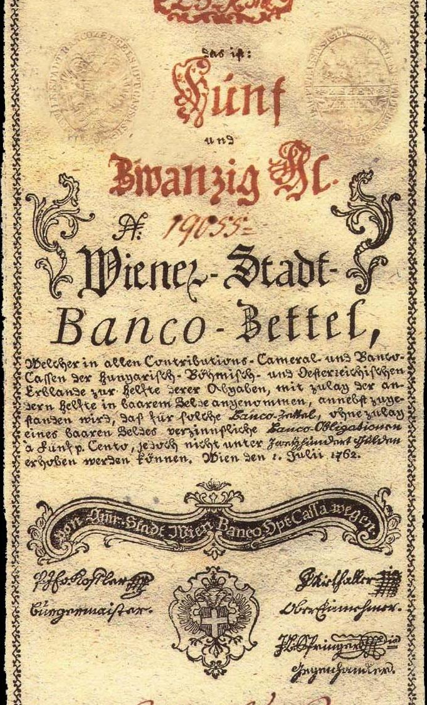
Měna konvenční (1750-1857)
1762 – Vídeňská městská banka začala vydávat tzv. bankocetle (Banco-Zettel) v hodnotě 5, 10, 25, 50 a 100 zlatých
1797 – zastavena jejich výměna za kov
1800 – zaveden jejich nucený oběh

Slide 38
Měna konvenční (1750-1857)
20. února 1811 – vyhlášeno znehodnocení bankocetli – státní bankrot
Vedle konvenční měny tzv. vnitrostátní vídeňská měna – Einlösungsscheine, v českých zemích „šajny“)
Rakouská národní banka – 1816 – jako akciová společnost – úkol: sjednotit měnu konvenční a platební prostředky. Stahování šajnů a nahrazování bankovkami
12. května 1848 – vyhlášen nucený oběh bankovek
22. května 1848 – nesměnitelnost bankovek za kov

Slide 39
Rakouská měna (1857-1892)
„Österreichische Währung“
1857 – dohoda mezi Rakouskem a Německým celním spolkem o vytvoření jednotné stříbrné měny při plné směnitelnosti bankovek za kovové mince
Základem celní libra o hmotnosti 500g = 45 zlatníků (gulden, forint, zlatník) = 100 krejcarů
Tolar = 1 ½ zlatníku = 150 krejcarů
Zlaté mince v nominálních hodnotách 1 koruny a ½ koruny jako obchodní mince spolkové především pro zahraniční obchod. Z libry čistého zlata – 50 kusů korun

Slide 40
Korunová měna (1892-1918)
1892 – zavedení korunové měny, založené na zlatém standardu – v praxi ražba zlatých a stříbrných mincí, a emise bankovek vyšších nominálů, směnitelných za kov
Mincovní a měnová jednotka – kilogram zlata:
  z mincovního kilogramu zlata (0,9 zlata + 0,1 mědi) = 2952 korun (K)
Za 1. světové války rychlá inflace
Na konci 1. světové války byla rakousko-uherská měna kryta zhruba 1% kovu

Slide 41
Korunová měna (1892-1918)
Zlaté mince
100 koruna (33,8g)
20 koruna
10 koruna
4 dukát
dukát
Stříbrné mince
5 koruna (23g)
2 koruna
koruna
Niklové a měděné mince
20 haléř (4g)
10 haléř
2 haléř
haléř

Slide 42
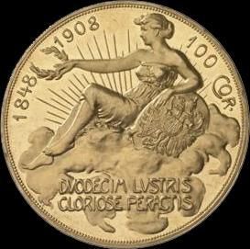
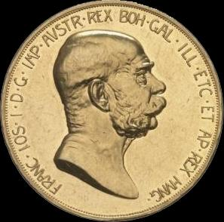
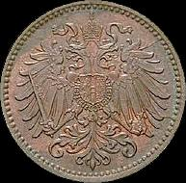
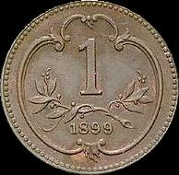
Korunová měna (1892-1918)
100 koruna (1908)
1 haléř (1892–1903, 1909–1916)

Slide 43
Korunová měna (1918-1945)
Měnová odluka – 25. února 1919 – československý ministr Alois Rašín – okolkování veškerého vyššího korunového oběživa. Neokolkovaná byla stahována z oběhu (do 20. června 1920)
Září 1919 - první papírová platidla korunové měny československé
1921 – kovové mince
Mincovna v Kremnici (Slovensko)
Stabilizace měny – zlatá devíza – obsah 1 Kč stanoven na 0,04458g čistého zlata – sedmina předválečné rakousko-uherské koruny

Slide 44
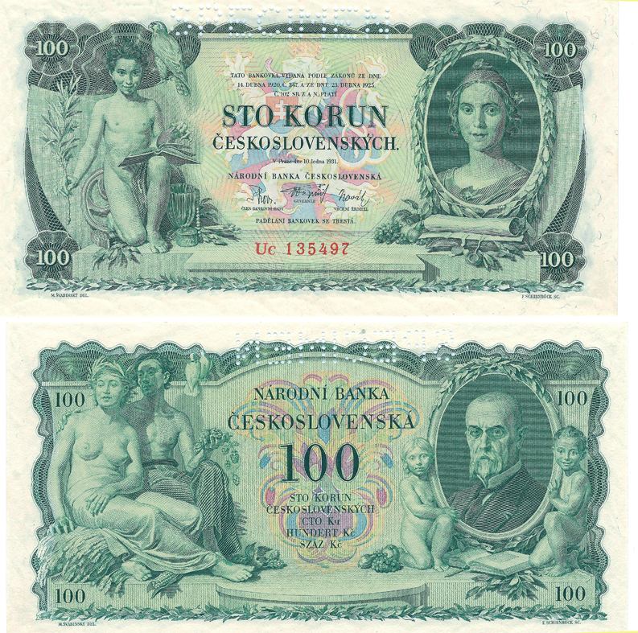
Korunová měna (1918-1945)
1931

Slide 45
2. světová válka a reformy po válce
1939:
  Vznik koruny slovenské (Ks)
  V Protektorátu zavedení říšské marky (RM) – směnitelný kurz ke koruně – 1:10
  Inflace – znehodnocená koruny v roce 1945 – 1145% k roku 1937
Reformy:
  1945 – výměna platidel do 500 K v poměru 1:1 na osobu. Ostatní sumy blokovány
  1953 – výměna starých platidel v poměru 1:5 (částky do 300 Kč), resp. 1:50 (vyšší částky)
Československá měna zapojena ekonomicky plně do „socialistického bloku“:
  Koruna na mezinárodním trhu nekonvertibilní; úzká vazba na sovětský rubl

Slide 46
Dějiny numizmatiky
Sběratelskoestetický zájem:
  14.-15. st. – antické mince
  16.-17. st. – středověké mince (např. rudolfinské sbírky)
Sbírky mincí:
  1652 – v Paříži královský kabinet mincí
  Londýn, Vídeň, Petrohrad
Katalogy různých mincí – 18. st.
V 19. st. od deskripce k analytickým studiím.
Časopisy:
  Blätter für Münzkunde (1834-1844)
  Numismatische Zeitung (1834-1873)
  The Numismatic Chronicle and Journal (od 1838 dodnes)

Slide 47
Dějiny numizmatiky - časopisy
Věstník Numismatické společnosti československé (1919-1923)
Numismatický časopis československý (1925-1952)
Numismatický sborník (od roku 1953)
Numismatické listy – od r. 1963 vydává Národní muzeum
Slezský numismatik (1955-1971)
Moravské numismatické zprávy (1956-1980)

Slide 48
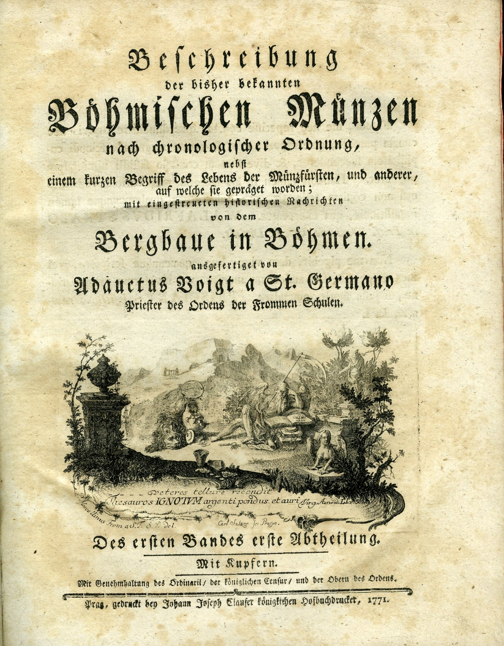
Dějiny numizmatiky
Gelasius Dobner (1719-1790)
Mikuláš Adaukt Voigt (1733-1787) – na základě sbírky litoměřického biskupa Emanuela Arnošta z Valdštejna (1716-1789) vydal 4 svazky díla: Beschreibung der bisher bekannten böhmischen Münzen (Praha 1771-1787)
Jozef Helbling z Hirzenfeldu (1789-1865) – prof. na pražské univerzitě, založil sbírku mincí (1822/23)

Slide 49
Dějiny numizmatiky
1818 – založení České (později Národního) muzea
1830 – hrabě František Šternberk věnoval NM sbírku mincí
Gustav Skalský (1891-1956) – správce numizmatické sbírky NM; odborně školený historik; první numizmatik evropské úrovně.
  Jeho definice oboru (1931): „Numismatika je věda, která zkoumáním vnějších a vnitřních vlastností mincí v souvislosti s ostatními událostmi, hlavně jevy hospodářskými a sociálními, osvětluje dějinný vývoj a dějinnou úlohu peněz“
Emanuela Nohejlová-Prátová (1900-1995) – nástupkyně G. Skalského.
Karel Castelin (1903-1981) – znalec keltského a středověkého mincovnictví

Slide 50
Doporučená literatura
Jiří Sejbal: Základy peněžního vývoje (Brno 1997)
Prof. PhDr. Jiří Sejbal, DrSc. (1929-2004):
  významný numizmatik mezinárodní úrovně
  1953–1989 vedoucí numizmatického oddělení MZM
  1977–1990 ředitel MZM
  1964–2004 přednášel numizmatiku na katedře PVH, archivnictví a archeologie FF MU
  1991–1994 přednášel jako hostující profesor na Vídeňské univerzitě
  1995–2004 přednášel numizmatiku na katedře financí ESF MU

